Slide 1
«Россия и мир на рубеже XX-XXI в.в.».
1.Становление новой российской государственно-правовой системы.
2. Экономика. Переход к рыночным отношениям: реформы и их последствия.
3. Проблемы окружающей среды. Глобализм и антиглобализм. Конфликты из-за ресурсов. Технологии будущего.
4. Интеграция России в западное пространство. Общие принципы и противоречия. Рецидивы «холодной войны».

Slide 2

Основные понятия лекции:
федерация
ГКЧП
рыночная экономика
ваучер
инфляция
приватизация
конфедерация
разделение властей
Союзный договор
референдум.

Slide 3
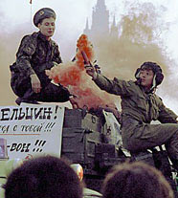
Попытка переворота: ГКЧП
В ночь с 18 на 19 августа 1991 г. – ГКЧП
Состав: вице-президент Янаев Г. А., премьер В. С. Павлов, председатель КГБ В. А. Крючков и др.
ГКЧП действовал крайне нерешительно
Переход войск на сторону российского руководства
Активность сторонников Ельцина Б. Н., организация акций протеста
Бескровная августовская демократическая революция завершилась арестом членов ГКЧП
Властные полномочия арестованных перешли в руки команды Ельцина Б. Н.

Slide 4
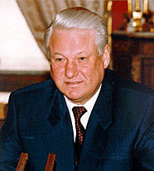
Беловежское соглашение
8 декабря 1991 г.
Президент России Ельцин Б. Н., президент Украины Кравчук Л. М., Председатель Верховного Совета Беларуси Шушкевич С.С. заявили о заключении СНГ.
Распад СССР стал свершимся фактом.
Горбачев М. М. сложил с себя полномочия президента СССР.

Slide 5
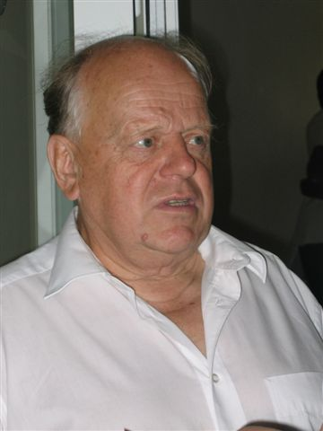
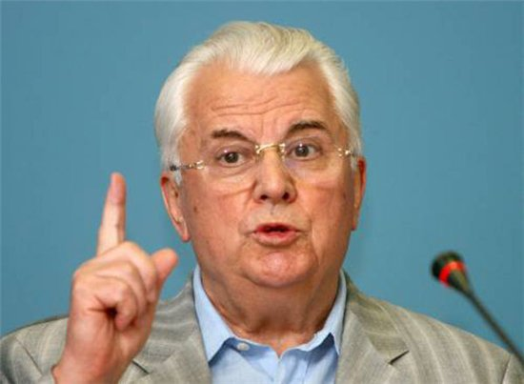
Беловежское соглашение
Кравчук Леонид
Станислав Шушкевич

Slide 6
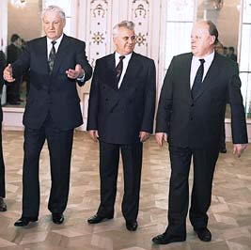
Преамбула документа констатировала, "что Союз ССР как субъект международного права и геополитическая реальность прекращает свое существование". Статья 1-я Соглашения гласила: "Высокие Договаривающиеся Стороны образуют Содружество Независимых Государств" (СНГ).

Slide 7
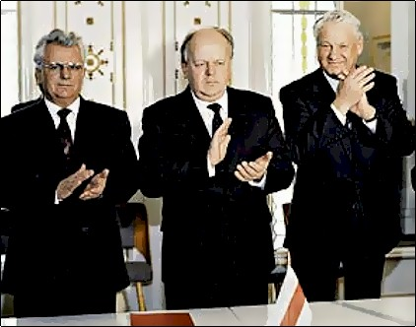
Соглашение и др.подписанные вместе с ним документы были ратифицированы Верховным Советом РСФСР 12 декабря 1991; одновременно Россией расторгнут Союзный договор от 30 декабря1922. Беловежские соглашения противоречили всенародному референдуму, который был проведён 17 марта 1991 в 10 республиках СССР и касался вопроса о сохранении Союза Советских Социалистических республик. За сохранение Союза высказались 76,4% принявших участие в голосовании.

Slide 8

Курс на демократизацию общества
Исторические проблемы:
переход фактически унитарного государства к сообществу национальных государств;
переход от системы планового, социалистического, обобществленного хозяйства к рыночной экономике, основанной на частной собственности;
переход от однопартийной тоталитарной системы к демократическому обществу, основанному на свободных выборах;
жесткие временные рамки преобразований.

Slide 9
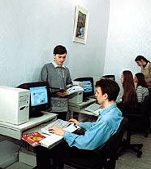
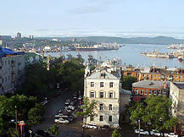
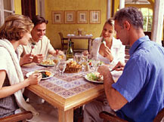
Трудности процесса преобразований в РФ
Исчезли традиции частной собственности за годы Советской власти
Отсутствие инфраструктуры рынка
Наличие демократических институтов лишь в примитивной форме
Значительный показатель индустриализации и урбанизации
Общая технологическая отсталость уживалась с высокотехнологичными производствами

Slide 10
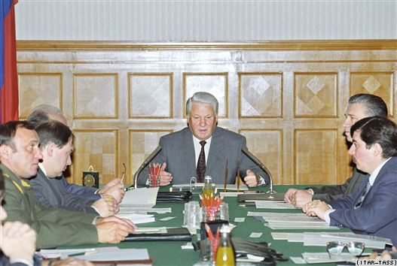
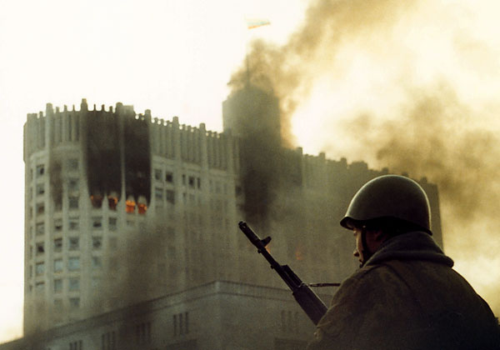
Федотов Г., русский философ, предостерегал, что «момент падения коммунистической диктатуры, освобождая национальные силы России, в то же время является и моментом величайшей опасности».

Slide 11


На пути реформ: как это было…
Разложение старой власти
Отсутствие у новой власти надежного кадрового ресурса, верных и честных исполнителей
Демократическое движение не было единым
Положение усугублялось бытовыми тяготами населения – карточки, талоны, падение значимости денег, пустые прилавки
Союзные республики, ставшие независимыми, быстро согласились с распадом страны
Наличие харизматического лидера - Ельцина.

Slide 12
Периоды преобразований
1992-1993
Активные реформы
1994-1996
Эволюционное развитие рыночных институтов
С 1997 г.
Подготовка нового цикла реформ

Slide 13
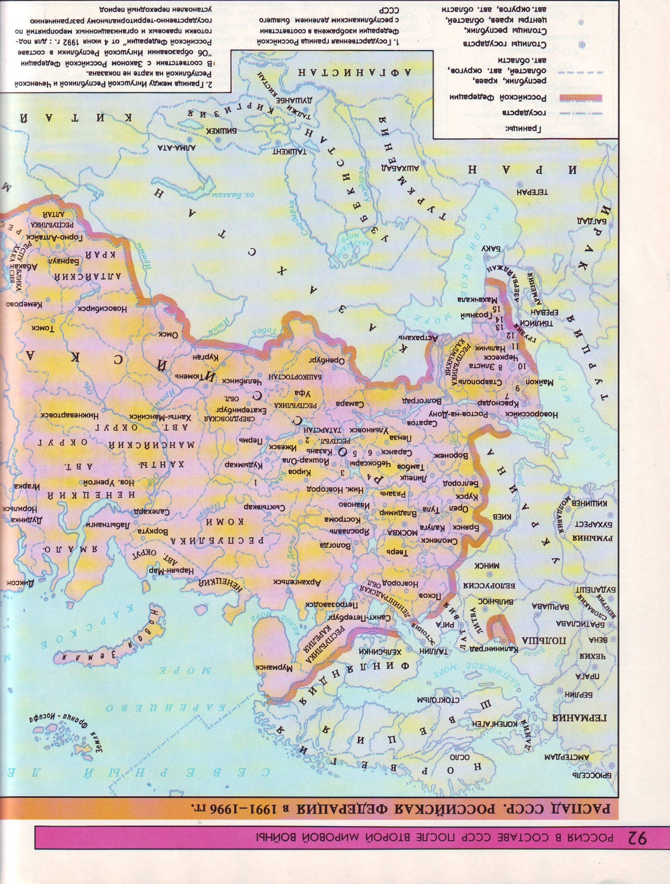
Распад СССР.
Российская Федерация в 1991-1996 гг.
Европейская часть

Slide 14

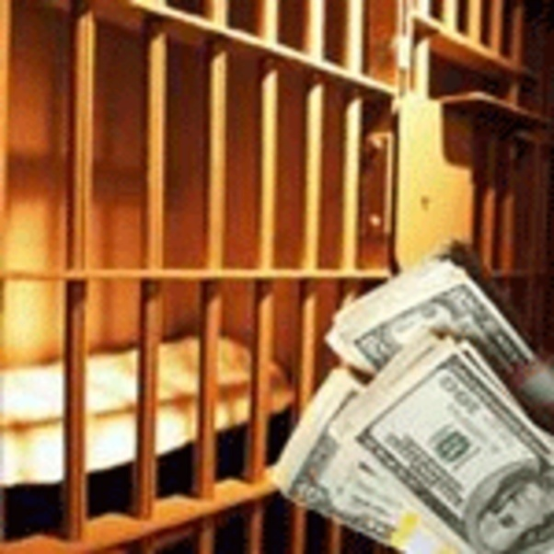
Концепция
«шоковой терапии»
Основа – идеи монетаризма
Разработана американским ученым Милтоном Фридманом, опробована в латиноамериканских странах
Преобразования быстрые, радикальные, болезненные

Slide 15
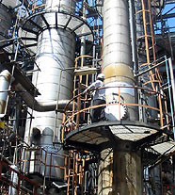
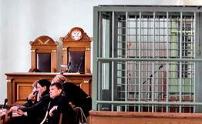
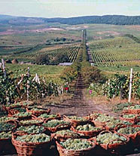
Сущность экономических реформ:
Либерализация цен
Приватизация
Акционирование в промышленности и сельском хозяйстве

Slide 16
Экономические реформы в России
Промышленность
Денационализация. Приватизация госсобственности
Создание класса собственников. Конверсия
Сельское хозяйство
Отказ от государственных закупок.
Деколлективизация
Включение производителей
в рыночные отношения
Сфера обслуживания
Приватизация
Включение в рыночные отношения

Slide 17
Экономические реформы в России
Торговля
Отказ от государственного регулирования цен
Либерализация внешнеэкономической деятельности
Финансы
Достижение финансовой стабилизации. Подавление инфляции
Достижение конвертируемости рубля
Транспорт
Приватизация автомобильного, воздушного,
морского и речного транспорта
Включение в
рыночные
отношения

Slide 18
Экономические реформы: результаты
Промышленность
Сосредоточение крупной собственности в руках олигархов
Развал ВПК. Деиндустриализация.
Безработица.
Нищета
Сфера обслуживания
Переход
в частные
руки
Расширение ассортимента
услуг.
Рост цен на
услуги
Сельское хозяйство
Небольшой рост фермерских
хозяйств
Сокращение производства. Алкоголизация
села

Slide 19
Экономические реформы: результаты
Торговля
Наполнение внутреннего рынка товарами. Исчезновение очередей
Зависимость от импорта.
Вывоз капитала за границу
Финансы
Рост цен в тысячи раз. Инфляция. Дефолт
Увеличение внешней задолженности. Деноминация рубля
Транспорт
Ослабление конкурентности транспорта
Рост цен на услуги и ухудшение безопасности транспорта

Slide 20
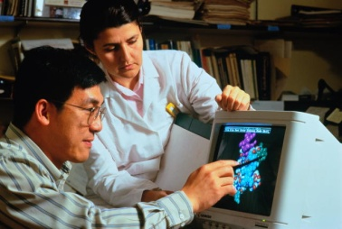
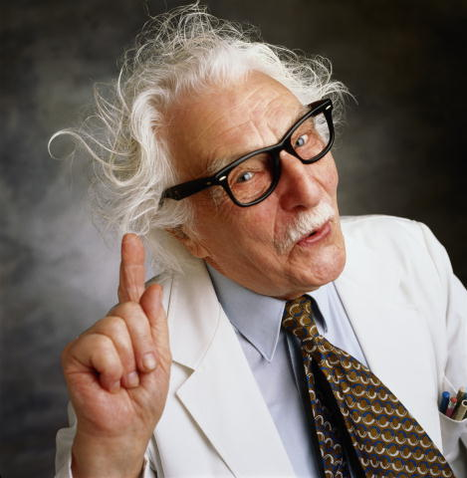
Причины неудачи реформ первого этапа
Неблагоприятная стартовая ситуация
Непродуманность
Половинчатость и непоследовательность
Сомнительность возможности применения либеральной монетарной модели реформ в условиях России.

Slide 21
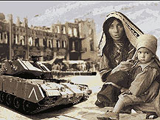
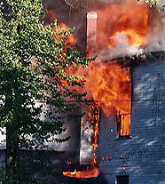
Оформление новой федеративной системы
31 марта 1992 г. подписан Федеративный договор, который определил взаимоотношения между субъектами РФ (республика, край, область, округ) и границы государства
Обострение межнациональных конфликтов
Начало Чеченской войны
Политический кризис осени 1993 г.: противостояние законодательной и исполнительной власти

Slide 22
Политический кризис осени 1993 г.
Причины кризиса
Резкое ухудшение жизни большинства населения в условиях начавшихся реформ, финансовый кризис
Борьба между законодательной и исполнительной властью, личностные противоречия в руководстве
Этапы политической борьбы
Отрицательная оценка хода реформ VI и VIIсъездами народных депутатов, замена Гайдара
Попытка отрешения Ельцины от должности, Всероссийский референдум 1993 г. Взаимная критика, прямое столкновение сторон
результаты
Уничтожение системы Советов
Принятие новой Конституции и утверждение в России президентской республики
Игнорирование других проектов Конституции

Slide 23
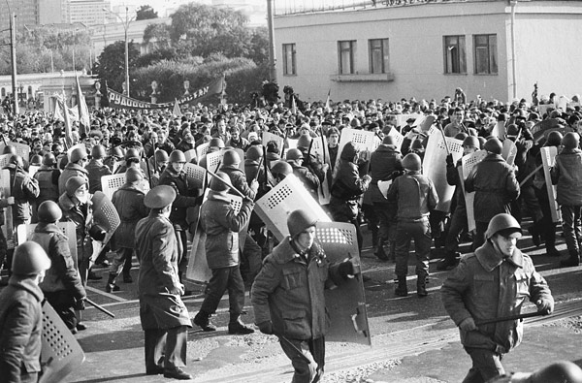
Как это было…

Slide 24
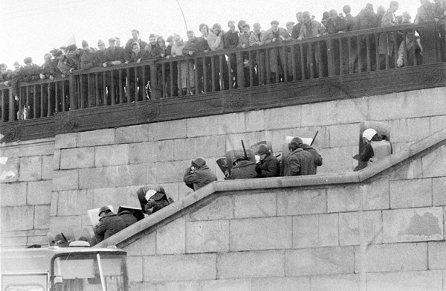

Slide 25
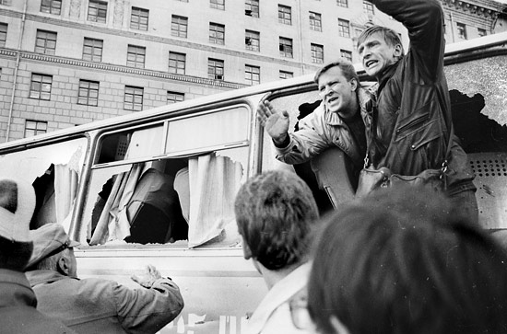

Slide 26
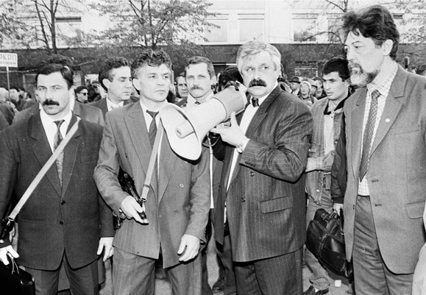

Slide 27
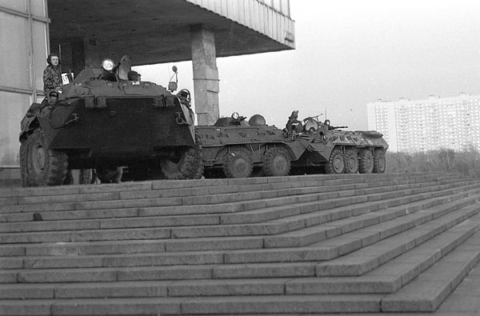

Slide 28

Конституция РФ 1993 г.
Принята 12 декабря 1993 г.
Россия стала по новой Конституции президентско-парламентской республикой
Президент получил значительные полномочия
Законодательный орган – двухпалатный парламент – Федеральное Собрание
Третьей властью, согласно Конституции, являлся Конституционный суд

Slide 29
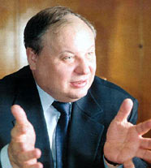
Один из реформаторов России – Е. Т. Гайдар

Slide 30
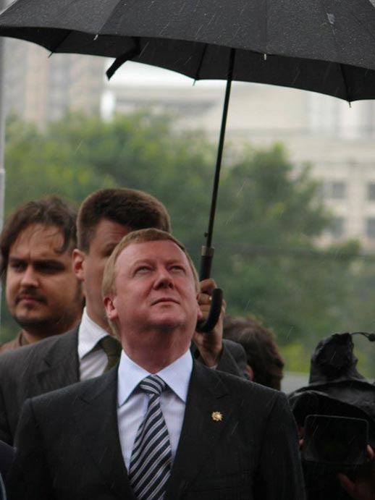
Анатолий Чубайс

Slide 31
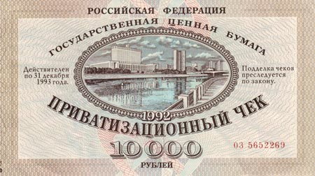
Великая ваучеризация России

Slide 32
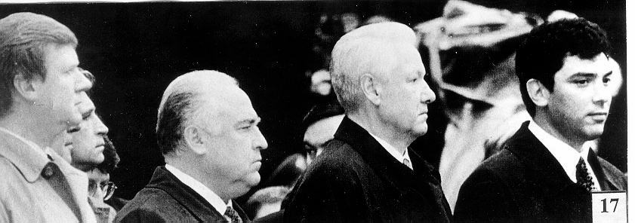
Виктор Черномырдин,
Борис Немцов

Slide 33
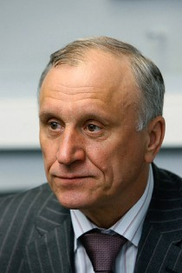
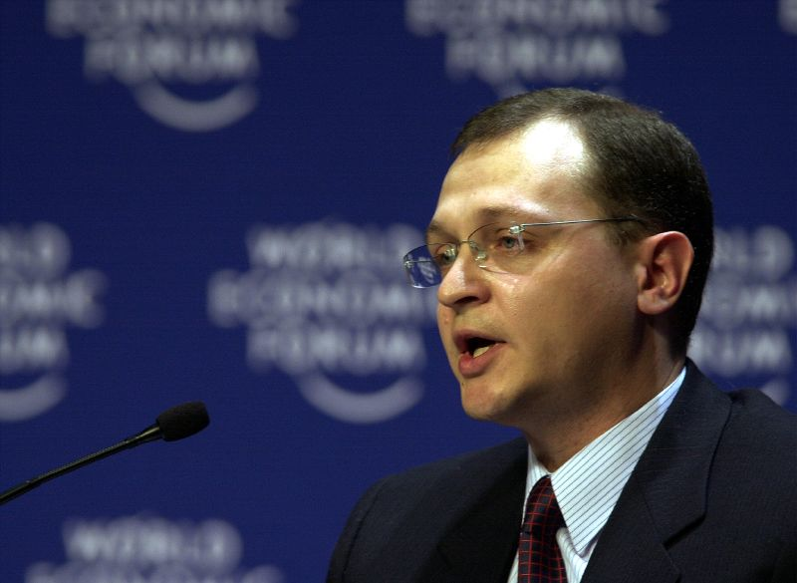
Геннадий Бурбулис
Сергей Кириенко

Slide 34
Государственный строй постсоветской России
Законодательная власть | Президент РФ, Федеральное Собрание (Совет Федерации и Государственная дума). В субъектах РФ законодательные собрания и др.
Исполнительная власть | Президент РФ, Правительство РФ. В субъектах РФ президенты, губернаторы, правительства, администрации
Местная власть | Муниципальные советы
Судебная власть | Верховный суд, Конституционный суд, Государственный арбитраж, Федеральные судьи, мировые судьи, суд присяжных заседателей
Силовые структуры | Вооруженные силы РФ, милиция, Федеральная служба безопасности
Гражданское общество | Политические партии, общественные организации, движения, фонды
Сфера государственного управления | Государственные предприятия в сфере промышленности, транспорта, народного образования и культуры, другие государственные учреждения

Slide 35
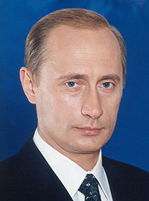

31 декабря 1999 г. Ельцин Б. Н. добровольно ушел в отставку.
Исполнял обязанности президента
Путин В. В., который в марте 2000 г. избран Президентом РФ

Slide 36
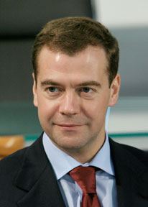
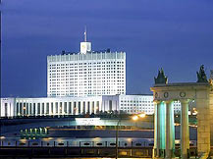
В марте 2008 г. Президентом РФ избран Медведев Д. А.
Белый дом есть не только в Вашингтоне. В Москве в Белом доме заседает правительство России.
Снимок с Бородинского моста.

Slide 37

Деятельность ООН
(основана 24 октября 1945 г.)
Генеральная Ассамблея – высший орган ООН
Совет Безопасности ООН
5 постоянных членов:
СССР (Россия), США, КНР, Франция, Великобритания
10 непостоянных
членов:
3 места Африка
2 места Азия
2 места Лат. Америка
2 места Зап. Европа, Канада, Австралия, Новая Зеландия,
1 место – Восточная Европа
Компетенция
Принятие принудительных мер
Рекомендации о приеме
в ООН
Выборы членов Международного суда
Мирное решение споров
Рекомендации о назначении Генерального секретаря
Рассмотрение вопросов
поддержания международного мира
и безопасности
Состав:

Slide 38
Органы ООН
Секретариат:
Генеральный секретарь ООН
Избирается на 5 лет
Международный суд
15 судей на 9 лет, избираются Генеральной Ассамблеей
Совет по опеке
(деятельность заморожена)
Экономический и социальный совет
54 члена

Slide 39
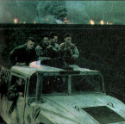
Под эгидой ООН работают
Верховный комиссариат по делам беженцев
Всемирная организация здравоохранения (ВОЗ)
Всемирный банк
Генеральное соглашение по тарифам и торговле (ГАТТ)
Детский фонд ООН (ЮНИСЕФ)
Международная организация труда (МОТ)
Международный валютный фонд
Организация по образованию, науке и культуре (ЮНЕСКО)
Продовольственная и сельскохозяйственная организация
Международное агентство по атомной энергии (МАГАТЭ)
Американские войска в Кувейте
1991 г.

Slide 40

Правом вето обладают постоянные члены Совета Безопасности ООН
Право вето применяли:
СССР – 119 раз
Россия – 2 раза
США – 76 раз
Великобритания – 32 раза
Франция – 18 раз
Китай – 5 раз
Российские миротворцы
в Косово

Slide 41

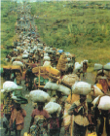
«Новый мировой беспорядок»
Резкий рост внутригосударственных, межэтнических, межрелигиозных конфликтов
Расползание ядерного оружия
Отдаление решения проблем развития
Затяжной кризис многих стран Азии
Угроза стабильности мировой экономики
Перестройка структуры международных отношений
Изменение облика мира
Эфиопо-сомалийский
конфликт
Беженцы – жертвы
этнических конфликтов

Slide 42
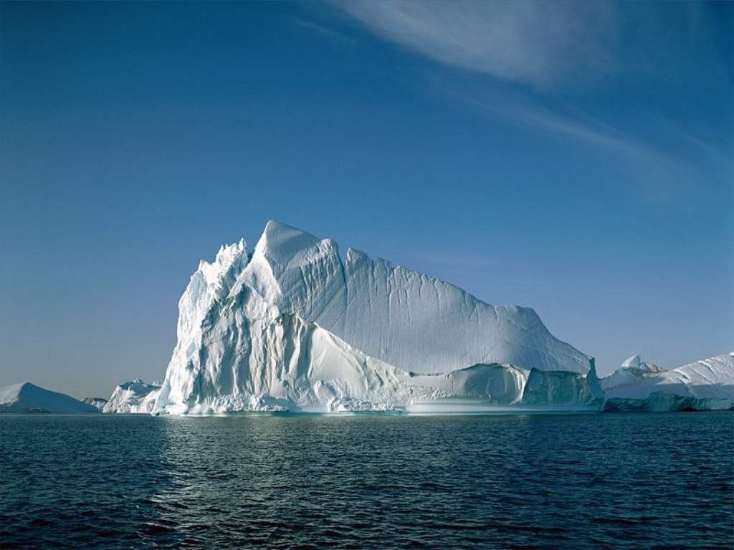

Глобальные проблемы современности
Война с применением ядерного оружия
может завершиться полным
уничтожением цивилизации.
Человечество приобрело возможность
уничтожить само себя.

Slide 43
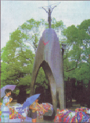
Ядерные державы
США
Россия
Великобритания
Франция
Китай
Индия
Пакистан
Памятник погибшим детям
в парке мира в Хиросиме

Slide 44

Экологические движения
«Гринпис» создана в Канаде в 1969 г.
«Зеленые» - движение гражданских инициатив в защиту окружающей среды
Включились в антиядерную борьбу
Участвовали в выступлениях против гонки вооружений
Организация практических акций по спасению живой природы
Акция «Гринпис»
в защиту окружающей
среды

Slide 45
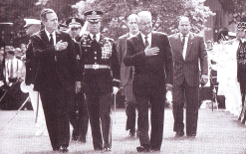
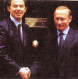
Россия в системе международных отношений на современном этапе
Международные отношения
Международные отношения
Россия присоединилась к программе "Партнерство во имя мира".
Труден диалог о расширении НАТО на Восток.
Принимаются усилия для создания "Большой тройки" - России, Франции, Германии.

